Slide 1

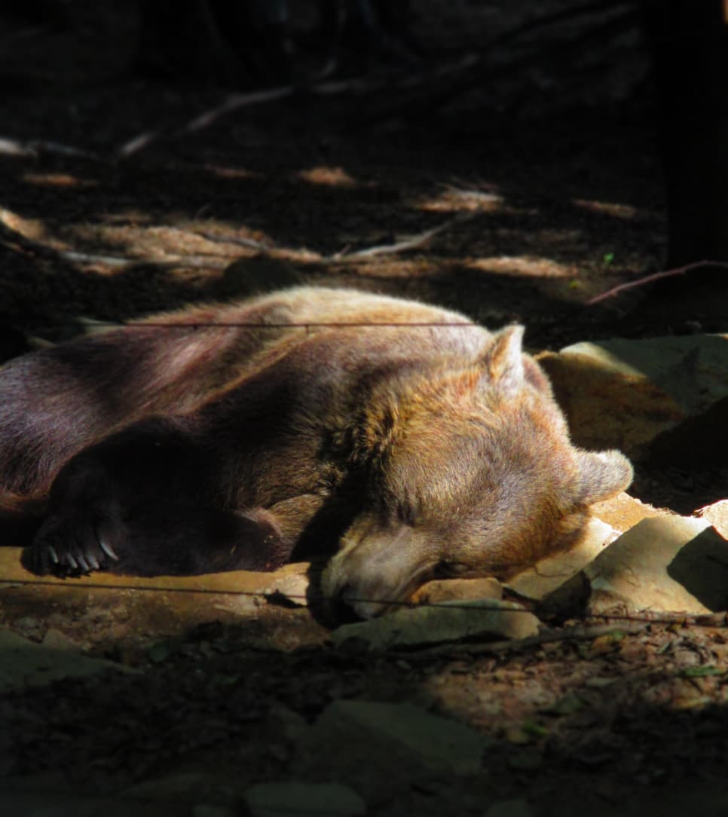
« Μεγάλα θηλαστικά και αστικός χώρος : αιτίες εμφάνισης, περιβαλλοντικές προκλήσεις και στρατηγικές διατήρησης.»
Π.Μ.Σ.: Εφαρμοσμένη οικολογία και διαχείριση περιβάλλοντος
Σμαραγδή Κουνουσβελή Α.Μ. 1089035
Notes:
Το φαινόμενο της εμφάνισης μεγάλων θηλαστικών κοντά σε αστικές και περιαστικές περιοχές παρατηρείται σε όλο τον κόσμο, στην παρούσα εργασία όμως θα εστιάσουμε στην Ευρώπη με έμφαση στην Ελλάδα, στην χώρα μας ….. (επόμενη διαφάνεια)

Slide 2

Μεγάλα θηλαστικά (Mammalia)
Ομοιοθερμία
Αρχιτεκτονική αυτιού
Τρίχωμα
Ετεροδοντία
Μαστικοί άδενες
Notes:
Τα θηλαστικά έχουν κάποια ιδιαίτερα χαρακτηριστικά που τα ξεχωρίζουν από τα υπόλοιπα ζώα. Αρχικά έχουν την ικανότητα διατήρησης της θερμοκρασίας του σώματος σε περιορισμένα, στενά όρια παρά τις διακυμάνσεις του περιβάλλοντος, αυτό ονομάζεται ομοιοθερμία. Επιπλέον έχουν τριχώμα που καλύπτει το μεγαλύτερο τμήμα του σώματος και μαστικούς αδένες. Έχουν ξεχωριστή αρχιτεκτονική στα οστάρια του έσω αυτίου και τα περισσότερα είδη είναι ετερόδοντα, έχουν δηλαδή δόντια διαφορετικών τύπων και μεγεθών. Ως μεγάλα κατηγοριουποιούνται τα θηλαστικά με βάρος περίπου από 20 κιλά και πάνω.

Slide 3

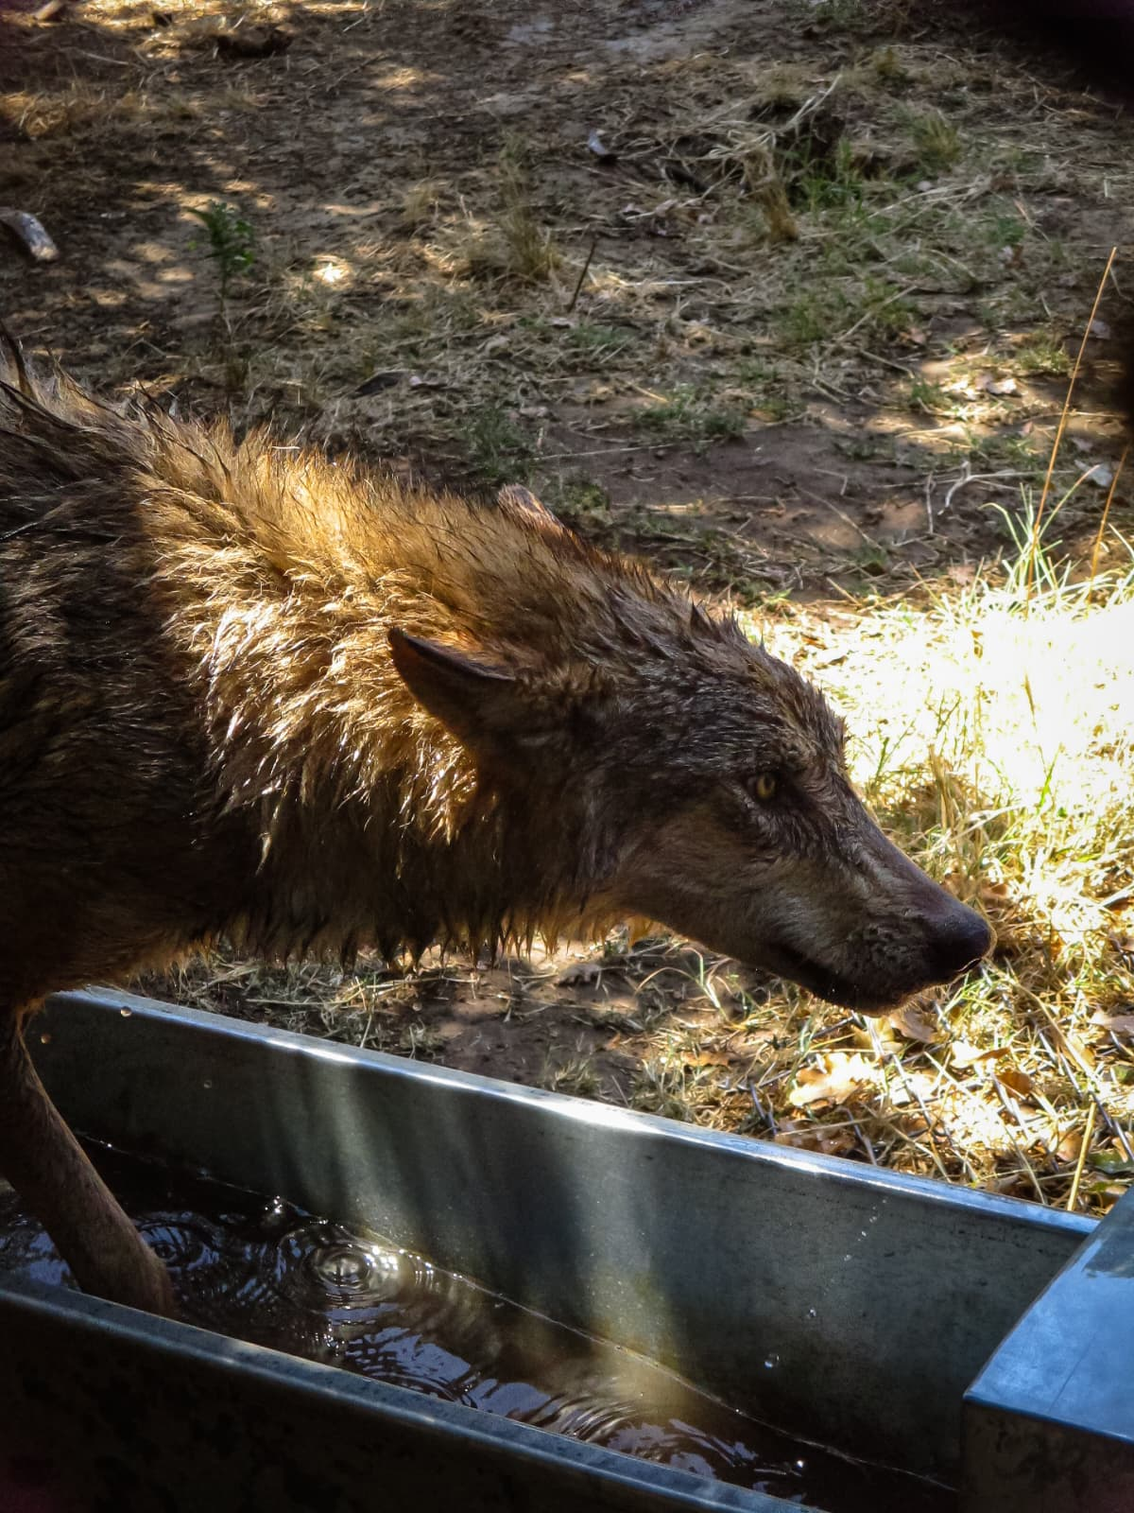
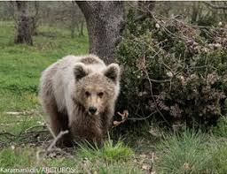
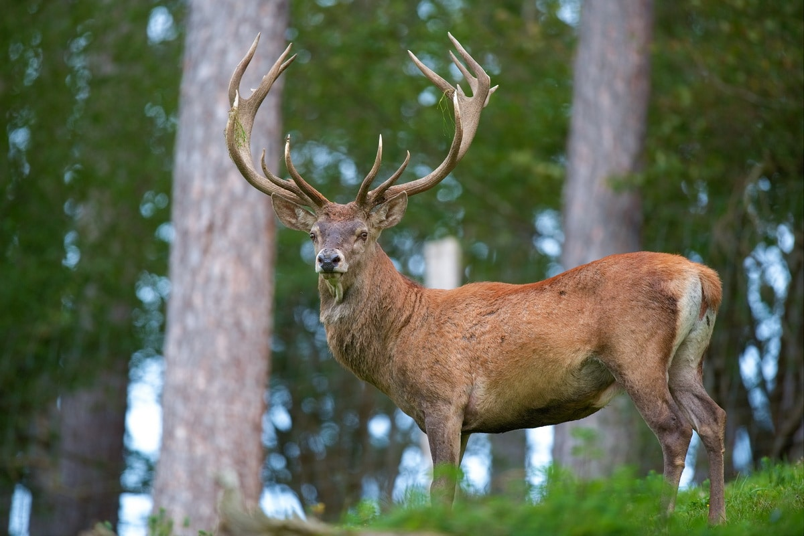
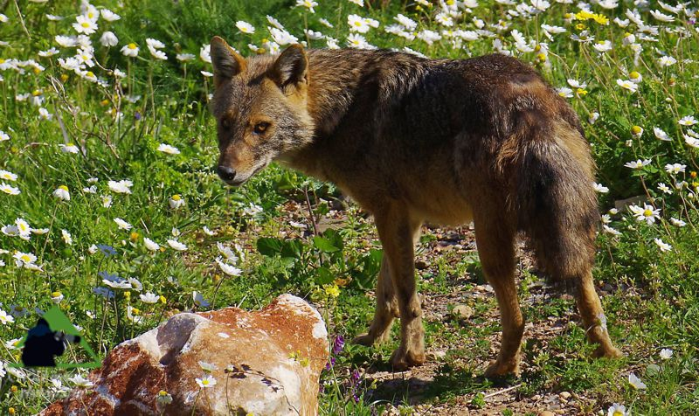
Πηγή: Αρκτούρος
Πηγή: topoguide
Πηγή: WWF Ελλάς
Notes:
Στην χώρα μας έχουμε αρκετά μεγάλα θηλαστικά, ενδεικτικά θα αναφερθώ σε κάποια από αυτά. Ξεκινώντας με το μεγαλύτερο σαρκοφάγο της ελληνικής πανίδας την αρκούδα. Στα τέλη του 19^{ου} αιώνα η εξάπλωση του είδους έφτανε μέχρι και την Αττική. Τον 20^{ο} αιώνα οι πληθυσμοί της μειώθηκαν δραματικά αλλά με την προσπάθεια πολλών φορέων ανέκαμψαν και έχουμε πλέον δύο πληθυσμούς στην Ροδόπη και στην Πίνδο.
Ένα άπό τα είδη που έχει υποφέρει πάρα πολλά από τον άνθρωπο, ο λύκος. Μέχρι το 1993 το είδος αυτό ήταν επικηρυγμένο στην χώρα μας. Πλέον το κυνήγι του απαγορεύεται αυστηρά και ο αριθμός τους έχει εξαφανιστεί με πρόσφατα δεδομένα να αναφέρουν παρουσία του είδους και στην Πελοπόννησο πλέον
Το κόκκινο έλαφι, που αποτελεί και επίκαιρο θέμα λόγω της δραμτικής μείωσης του πληθυσμού του στην Πάρνηθα, όπου υπάρχει και ο μεγαλύτερος πληθυσμός.
Τέλος το χρυσό τσακάλι που απαντάται σε όλη την ηπειρωτική χώρα.

Slide 4
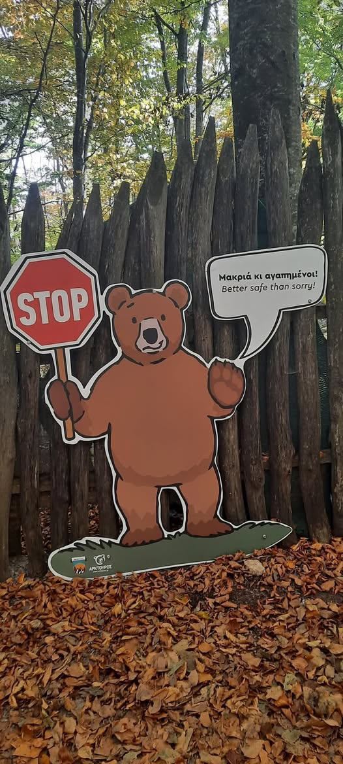
Αιτίες εμφάνισης
Κατακερματισμός ενδιαιτημάτων
Απώλεια καταφυγίων
Κλιματική αλλαγή
Notes:
Οι αιτίες εμφάνισης οφείλονται σε μεγάλο βαθμό έμμεσα ή άμεσα στον άθρωπο. Το φυσικό περιβάλλον των ζώων περιορίζεται συνεχώς λόγω του κατακερματισμού των ενδιαιτημάτων τους λόγω πυρκαγίων, ανεξέλεγκτης επέκτασης των πόλεων και ακρίων καιρικών φαινομένων εξαιτίας της κλιματικής αλλαγής.

Slide 5

Αιτίες εμφάνισης
Αστικά απορρίμματα
Εύκολη πρόσβαση σε τροφή
Κτηνοτροφικές εγκαταστάσεις
Γεωργικές καλλιέργειες
Έντονη κυνηγετική πίεση
Notes:
Μια από τις σημαντικότερες αν όχι η πιο σημαντική αιτία είναι η εύκολη και καθόλη τη διάρκεια του χρόνου παρουσία τροφής, η αυξημένη διαθεσιμότητα τροφής σε αστικά απορρίμματα, χωματερές και κήπους. Κάποιες φορές οι ίδιοι οι άνθρωποι δίνουν εκούσια τροφή σε μη εξημερωμένα είδη θηλαστικών, χωρίς να αντιλαμβάνονται το μακροπρόθεσμο κόστος της σύγκρουσης ανθρώπου – πανίδας. Αυτή κορυφώνεται λόγω των επιθέσεων άγριων ζώων σε κτηνοτρφικές εγκαταστάσεις και γεωργικές καλλιέργειες.
Η έντονη κυνηγετική πίεση στα φυσικά τους οικοσυστήματα μπορεί, παραδόξως, να ωθήσει τα ζώα να βρουν καταφύγιο σε πόλεις και προάστια, αναζητώντας ασφάλεια πιο κοντά στον άνθρωπο

Slide 6
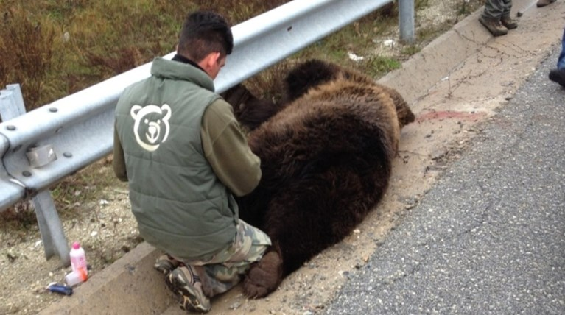
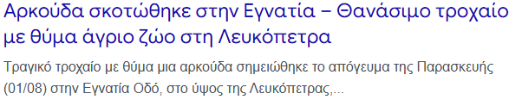
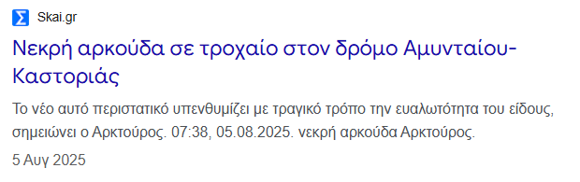
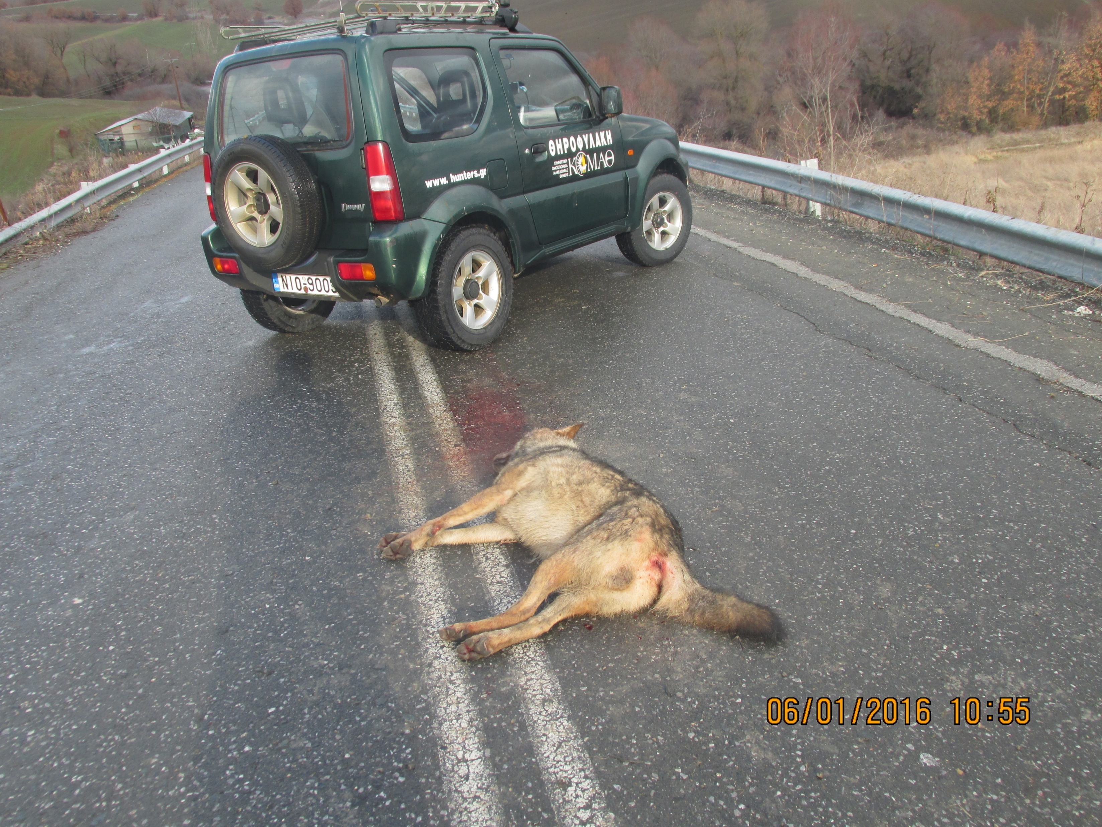
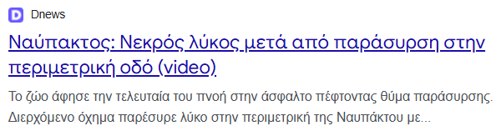
Επιπτώσεις στα ζώα
Πηγή: Αρκτούρος
Notes:
Και ποίο είναι το αποτέλεσμα όλων αυτών? Με την επέκταση των οδικών δικτύων παντού, ακόμα και στις προστατεύομενες περιοχές κάθε χρόνο ακούμε για τροχαία ατυχήματα με θύματα άγρια ζώα. Στη χώρα μας δεκάδες αρκούδες και λύκοι σκοτώνονται κάθε χρόνο στην άσφαλτο. Το πρόβλημα εμφανίζεται κυρίως στην Βόρεια Ελλάδα όπου συνυπάρχουν και τα δύο είδη

Slide 7



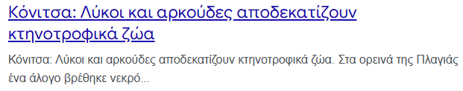
Ο μεγάλος, κακός λύκος
Θρέψε λύκο το χειμώνα, να σε φάει το καλοκαίρι …
Γλίτωσε απ’ το στόμα του λύκου ...
Δεν υπάρχει οίκτος στην κοινωνία αυτή για τους λύκους.
- Ηλέκτρα Λαζάρ
Notes:
΄Στο σημέίο αυτό θα ήθελα να εστιάσω σε ένα είδος που έχει περάσει τα πάνδεινα από τον άνθρωπο. Ο μεγάλος κακός λύκος έχει στιγματιστεί ως ο εχθρός μας από τις λαικές ρήσεις και τα παραμύθια μέχρι τα πρωτοσέλιδα μεγάλων εφημερίδων. Στο παρελθόν ο λύκος ήταν ένα από τα θηλαστικά με την μεγαλύτερη κατανομή στον κόσμο, αλλά κυνηγήθηκε ανελέητα από τον άνθρωπο και οι πληθυσμοί του σε πολλά μέρη του κόσμου κατέρρευσαν. Στην Ελλάδα ήταν επικυρηγμένος μέχρι το 1993 αλλά από τότε οι πληθυσμοί ανέκαμψαν. Το τόσο μίσος για αυτό το ζώο πηγάζει από την τάση του λύκου να στρέφεται προς το «ευκολο» θήραμα, δηλαδή τα σταβλισμένα ΄κτηνοτροφικά ζώα.

Slide 8



Επιπτώσεις για τον άνθρωπο
Οικονομικό κόστος
Τροχαία ατυχήματα
Δημόσια ασφάλεια
Notes:
Με αποτέλεσμα να υπάρχουν απώλειες σε κτηνοτροφικό κεφάλαιο, οι οποίες επιφέρουν οικονομικό κόστος. Τα τροχαία ατυχήματα που αναφέραμε προηγουμένως αφορούν και τους ανθρώπους, ιδιαίτερα όταν πρόκειται για σύγκρουση με μεγάλα΄ζώα όπως η αρκούδα. Τέλος ένα ζήτημα που βρίσκεται στο επίκεντρο των συζητήσεων η δημοσια ασφάλεια και ο φόβος για επιθέσεις άγριων ζώων. Ποιες είναι οι λύσεις όμως σε όλα αυτά τα προβλήματα?

Slide 9
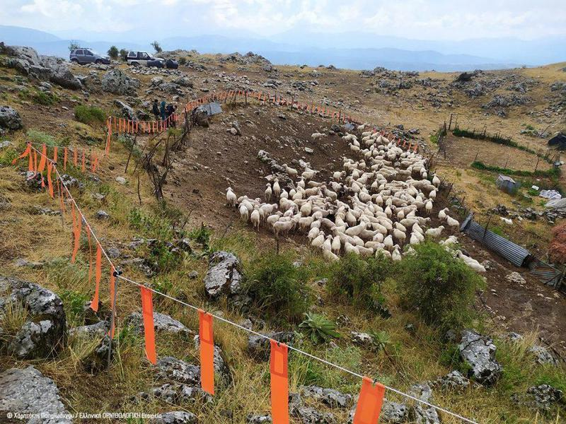
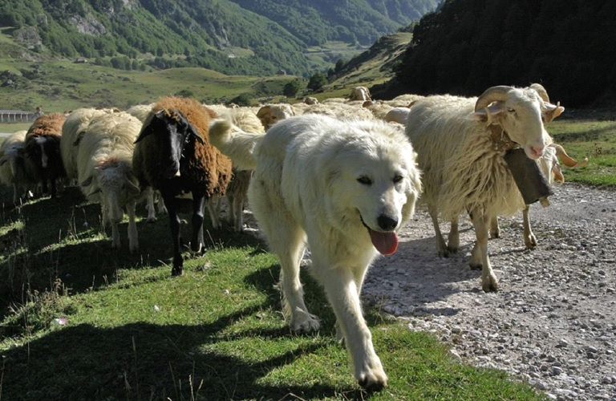
Διαχείριση αστικών απορριμμάτων
Αποτελεσματική περίφραξη
Σκύλοι φύλαξης κοπαδίων
Δημιουργία διαδρόμων μετακίνησης
Πηγή: Καλλιστώ
Notes:
Μια βασική προσέγγιση στο θέμα είναι η διαχείριση αστικών και οικιακών αποβλήτων, δηλαδή η χρήση ανθεκτικών και κλειστών κάδων, η τακτική συγκομιδή των σκουπιδιών και οι προσπάθειες περιορισμού της ανεξέλεγκτης απόθεσης οργανικών αποβλήτων. Κατά την δημιουργία οδικών δικτύων και υποδομών, θα πρέπει να διασφαλίζεται η διατήρηση των διαδρόμων μετακίνησης των ζώων. Όσον αφορά μεθόδους περίφραξης, πιο ευρεία χρησιμοποιημένοι είναι οι συμπεριφορικοί φράκτες (fladries), όπως φαίνονται και στη φωτογραφία. Μια παραδοσιακή μέθοδος που έχει αποδειχθεί διαχρονικά αποτελεσματική στην αντιμετώπιση των επιθέσεων από μεγάλα σαρκοφάγα θηλαστικά είναι οι σκύλοι φύλαξης κοπαδιών, όπως ο ελληνικός ποιμενικός. Μαζί με όλα αυτά όμως χρειάζεται έρευνα και ενημέρωση του κοινο΄΄υ, το κράτος λεχει πολύ μεγάλα κενά στους το΄μείς αυτούς τα οποία καλύπτουν εν μερειι…. (αλλάζω διαφάνεια)

Slide 10
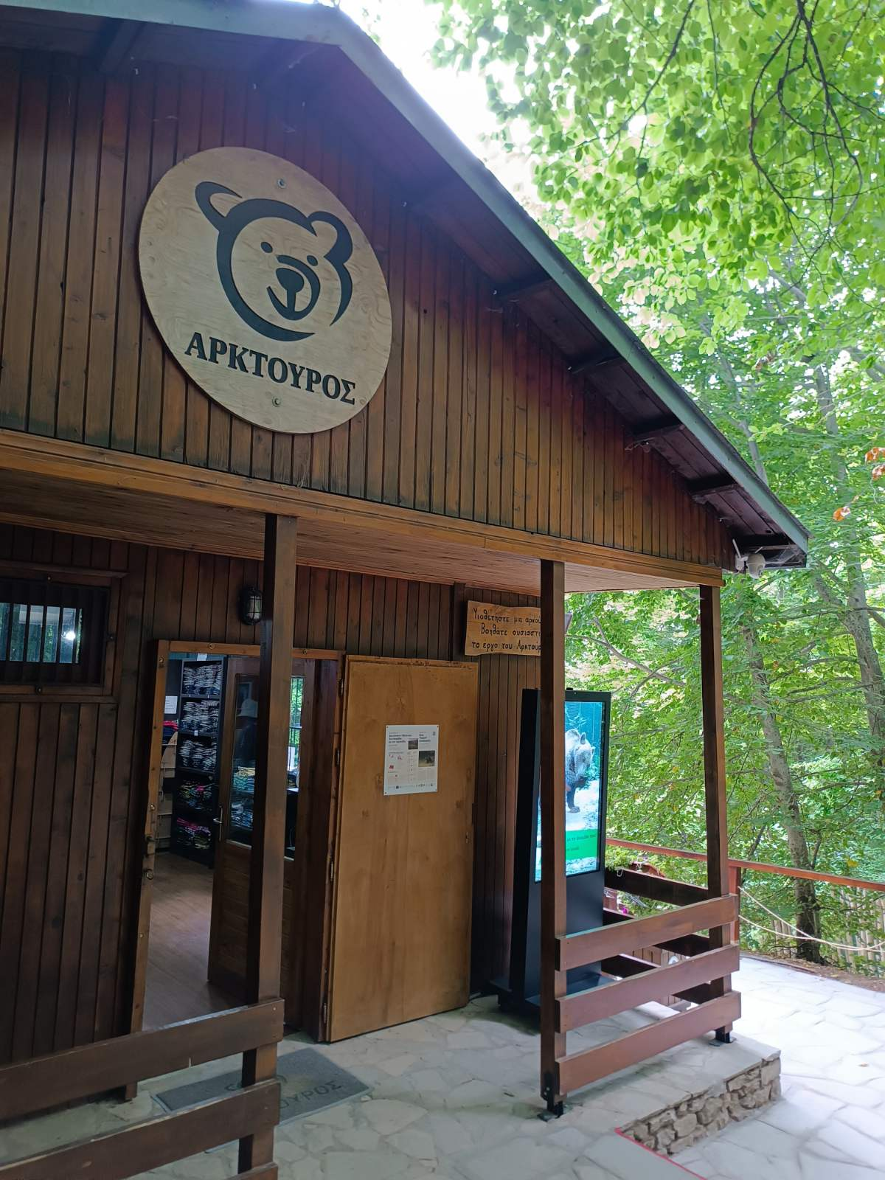
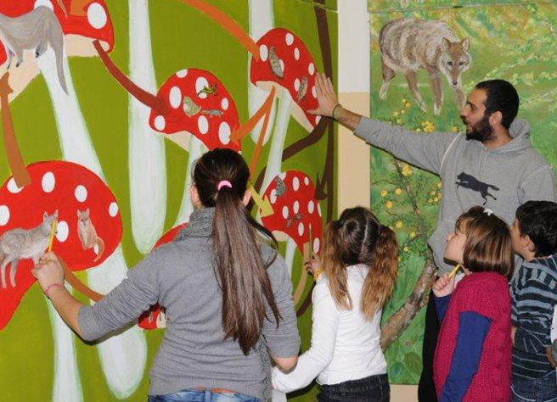

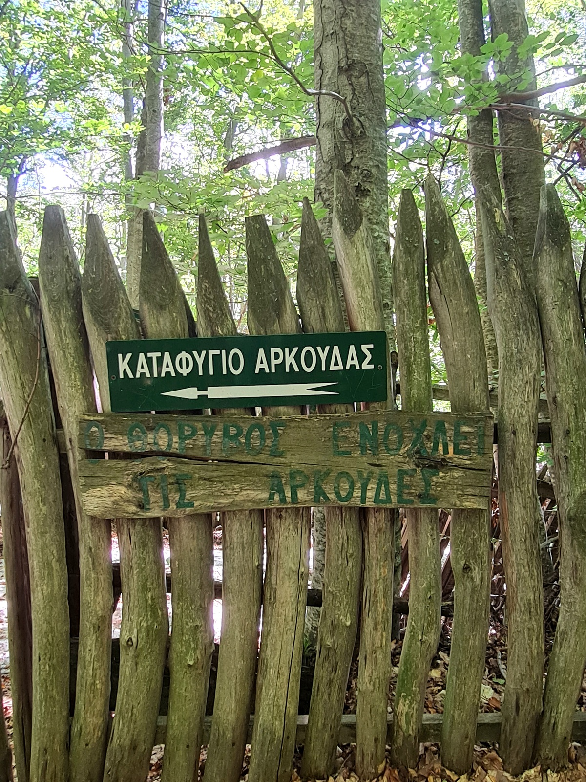
Περιβαλλοντικές μη κυβερνητικές οργανώσεις (ΜΚΟ)
Πηγή: Καλλιστώ, Αρκτούρος
Notes:
….. οι μεγάλες περιβαλλοντικές οργανώσεις, όπως ο Αρκτούρος στην Φλώρινα, όπου λειτουργούν καταφύγια και κέντρα ενημέρωσης για παιδιά και μεγάλους. Βρίσκω πολύ ελπιδοφόρο το πρόγραμμα Αρκτουράκια για παιδία 4-12 ετών. Και φυσικά η Καλλιστώ που έχει τεράστιο ερευνητικό έργο στα μεγάλα σαρκοφάγα και παίρνει θέση στις συγκρούσεις ανθρωπου – αγριας ζωής τονίζοντας ότι η συνύπαρξη είναι εφικτή

Slide 11
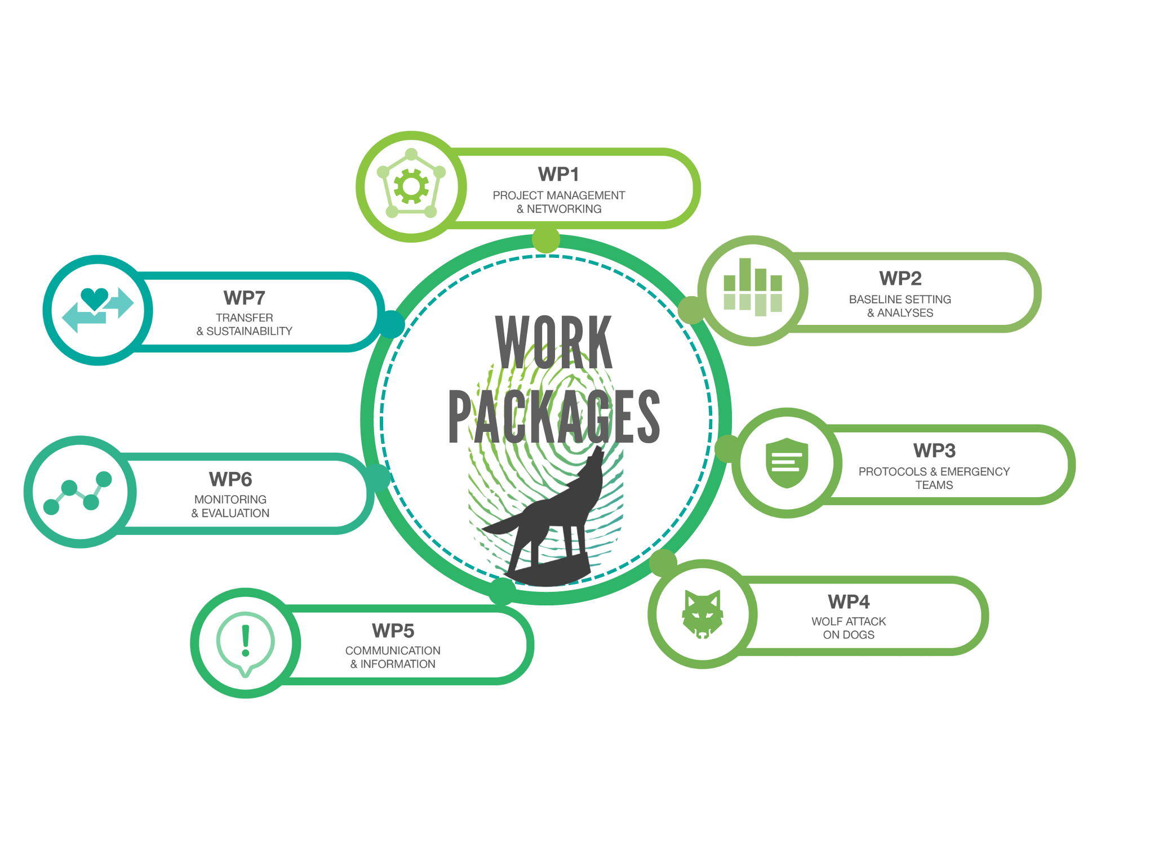
Life Wild Wolf

Slide 12
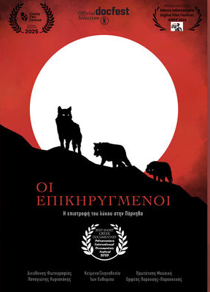
Συμπεράσματα
Αυξημένη παρουσία θηλαστικών
Κίνδυνος για τα ζώα και τους ανθρώπους
Η συνύπαρξη είναι εφικτή
Ντοκιμαντέρ του Ιων Ευθυμίου
Notes:
Η αυξανόμενη παρουσία άγριων θηλαστικών σε αστικές και περιαστικές περιοχές δεν είναι τυχαία, αλλά οφείλεται στην ανθρώπινη δραστηριότητα. H έλλειψη ενημέρωσης και οργανωμένης διαχείρισης οδηγεί σε εντάσεις και σε μέτρα που θέτουν σε κίνδυνο τόσο τα ζώα όσο και τους ανθρώπους. Ο μοναδικός τρόπος να υπάρξει αρμονική συνύπαρξη είναι να στραφούμε με σεβασμό και αγάπη προς την φύση, σωστή και νομοθεσία και αποτελεσματικά μέτρα πρόληψης. Για όδους θέλουν να δουν κάτι παραπάνω με το θέμα προτείνω το εξαιρετικό ντοκιμαντέρ του Ιων Ευθυμίου για την σύγκρουση λύκου και ανθρώπου στην Πάρνηθα.

Slide 13
Το μεγαλείο και η ηθική πρόοδος ενός έθνους μπορούν να κριθούν από τον τρόπο που φέρεται στα ζώα …
~ Μαχάτμα Γκάντι
Ευχαριστώ πολύ για την προσοχή σας !

